Slide 1
एक कंठ विषपायी : दुष्यंत कुमार
Presented by:- Reshma Khan
(Asst.Professor, YEWS National senior College.)

Slide 2
एक कंठ विषपायी’ काव्यनाटक के लेखक दुष्यंतकुमार त्यागी का जन्म १ सितंबर १९३३ ई. को गाँव राजपपुर नवादा, जिला बिजनौर, उत्तरप्रदेश में हुआ।
दुष्यंतकुमार त्यागी ने सन १९४९ से गीत लेखन आरंभ किया। इनका पहला कविता संकलन सूर्य का स्वागतसन १९५७ में प्रकाशित हुआ।
दुष्यंतकुमार की रचनाओं में व्यक्त भाव तथा विचार सानेत्तरी परिवेश से प्रभावित हैं।
देहावसान : २९ दिसंबर १९७५ ई.

Slide 3
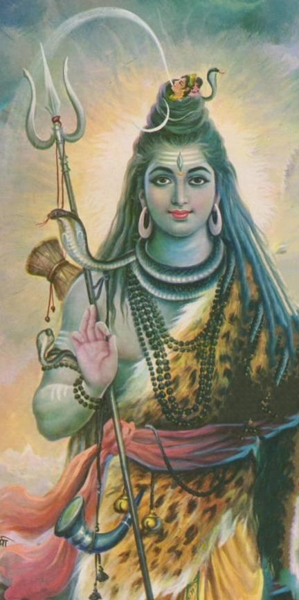
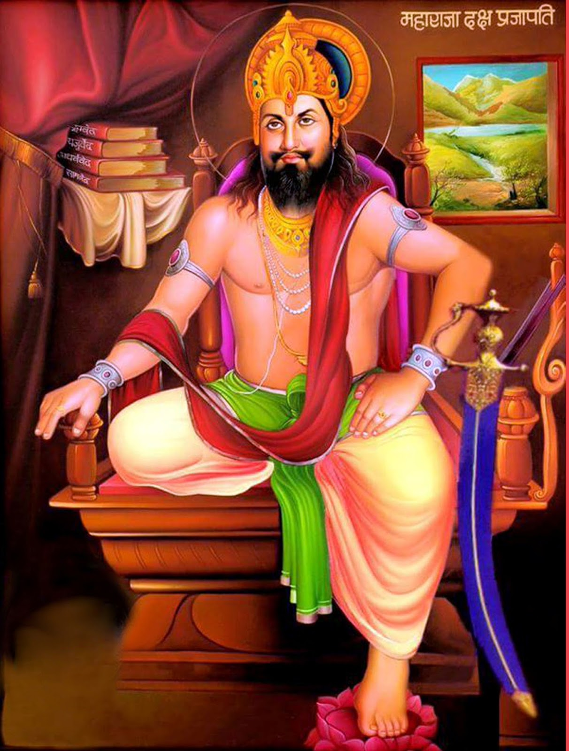
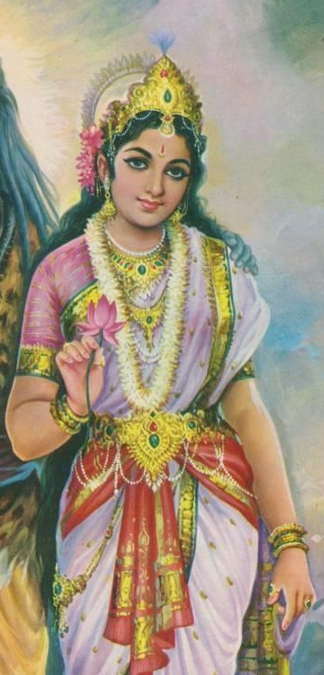
एक कंठ विषपायी काव्यनाटक में विहित आधुनिक बोध :-
एक कंठ विषपायी' दुष्यंतकुमार द्वारा लिखित काव्यनाटक है। प्रस्तुत काव्यनाटक की कथावस्तु का आधार पौराणिक कथा है। प्रस्तुत काव्यनाटक में नाटककार ने पौराणिक कथा को आधार बनाकर आधुनिक संदर्भों के साथ प्रस्तुत किया है। प्रस्तुत नाटक में भगवान शिव और प्रजापति दक्ष की पुत्री सती के विवाह से लेकर शक्तिपीठों की स्थापना तक का वृत्तांत लिया गया है। भगवान शिव सती के आराध्य है। सती शिव को ही अपना पति मान चुकी है।

Slide 4
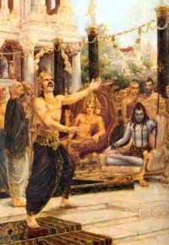
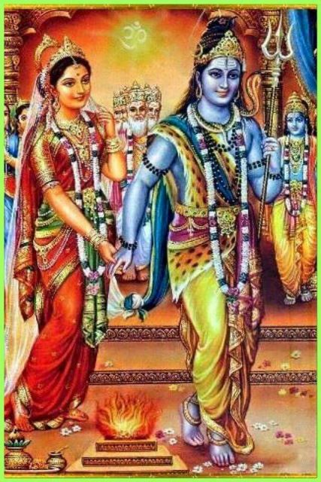
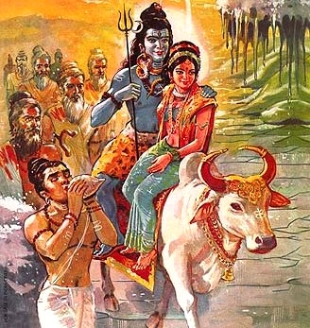
लेकिन प्रजापति दक्ष को यह विवाह स्वीकार नहीं है।
यह प्रेमविवाह है।
सती अपने पिता प्रजापति दक्ष के इच्छा के विरुद्ध शिव से विवाह करती है।
जिसके फलस्वरूप प्रजापति दक्ष उसे अपने घर से ही नहीं बल्कि अपने दिल से भी विदा कर देते हैं। इसके बाद दक्ष सती को कभी भी नहीं अपनाते। यहाँ तक की उनके घर किसी भी आयोजन में सती को बुलावा नहीं भेजा जाता।

Slide 5
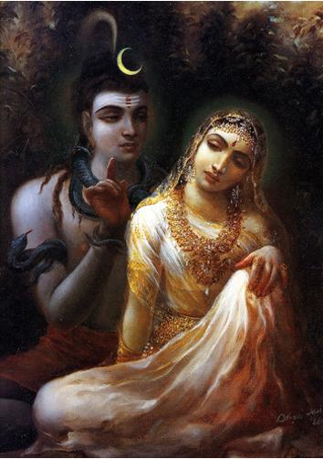
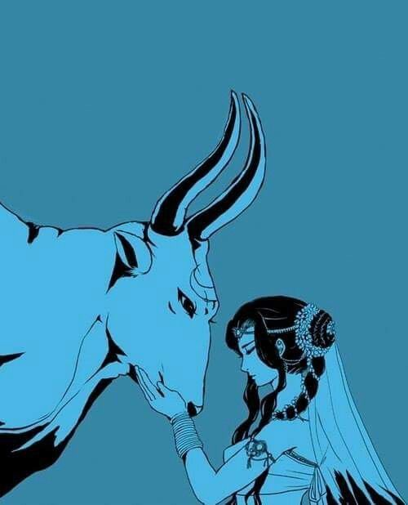
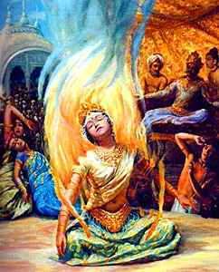
प्रेम के वशीभूत होकर सती पिता के घर बिनबुलाए चली गई। उसके पति शिव ने उसे समझाने का बहुत प्रयास किया लेकिन सभी प्रयास व्यर्थ हो गए। अंत में अपनी पत्नी की इच्छा का मान रखते हुए उन्होनें अपने विश्वस्त नंदी के साथ सती को उसके पियर (मायका) भेज दिया। वहाँ उसे अपमान सहना पड़ा। स्वयं का अपमान तो वह सह गई लेकिन जब उसके पति को अपमानित किया गया तब उसने यज्ञकुंड में अपने प्राणों की आहुति देकर अपने जीवन को नष्ट कर दिया।

Slide 6
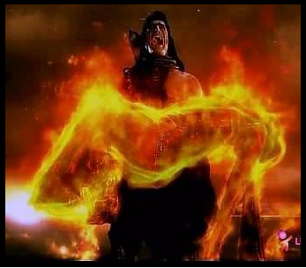
सती के शव को देखकर शिव एक सामान्य मानव के समान विलाप करने लगे।यहाँ उनका प्रेमी हृदय प्रलाप करने लगे।
अपने पत्नी को खोकर उन्हें असीम दुख की अनुभूति हुईजिससे बाहर निकलना उनके लिए असंभव था।
कवि ने पौराणिक कथा को आधुनिक संदर्भ के साथ उपस्थित किया हैं ।

